Slide 1
软件测试实用教程 ——方法与实践
PartII 软件测试技术---状态转换法设计测试用例

Slide 2
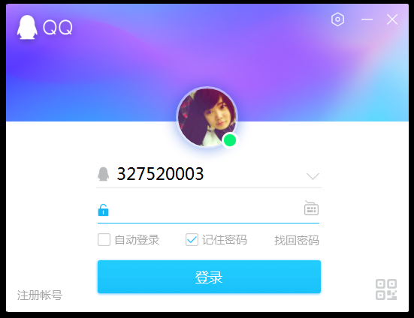
状态转换图法设计用例
我们以QQ登录界面为例子，用来讲解状态图法设计测试用例。

Slide 3
如何建立状态转换图——两个重要的概念
1、软件的状态
软件运行到某个时刻所处的情况
例如：
刚刚启动处于“qq启动”状态
输入帐号后变为“帐号已输入”状态
点击“关闭”按钮后处于退出状态

Slide 4
2、输入的动作
用户向软件进行的操作
例如：
输入帐号
输入密码

Slide 5
状态转换图法
找出软件所有的状态以及导致这些状态发生变化的所有输入动作，进而用图形的方法把相关联的输入动作和状态联系在一起，真实模拟用户的操作顺序流程。
状态转换图法的核心
软件所有的状态
导致状态发生变化的所有输入动作

Slide 6
使用状态转换图法的步骤
1、找出程序的所有输入动作，并进行编号
列出用户能够向软件输入的每一个独立的动作，并进行编号
2、找出程序的所有状态
可以认为用户每输入一个动作就会使程序的状态发生变化
如果不能决定是否为一个独立状态，可以先假设“是”
3、找出什么动作会导致什么状态发生，画出状态转换图（一般情况下这是一个反复的过程）
4、把相关联的动作和状态联系起来，设计测试用例

Slide 7
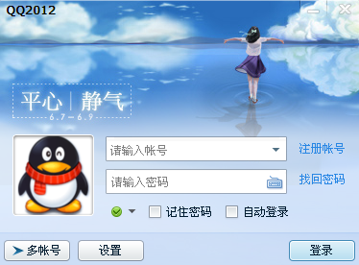
使用状态转换图法分析QQ登录
使用状态转换图方法设计QQ登陆功能的测试用例
说明：先重点考虑输入账号、密码、登陆、关闭功能

Slide 8
使用状态转换图法分析QQ登录
步骤一、找出程序的所有输入动作，并进行编号
ip1：输入帐号
ip2：输入密码
ip3：点击“登录”按钮
ip4：点击“关闭”按钮

Slide 9

使用状态转换图法分析QQ登录
步骤2、找出程序的所有状态
（1）启动状态
（2）账号已输入
（3）密码已输入
（4）账号已输入、密码已输入
（5）错误提示状态
（6）登陆成功
（7）退出

Slide 10
使用状态转换图法分析QQ登录
步骤三、找出什么动作会导致什么状态发生，画出状态转换图
第1轮、将所有可能的输入单独加载到被测系统的空闲状态，得到新的状态
账号已输入
ip1
ip4
ip2
退出
启动
密码已输入
ip3
错误提示

Slide 11
使用状态转换图法分析QQ登录
第2轮、将所有可能的输入单独加载到上一步得到的每一个状态中，再得到新的状态
错误提示
ip3
ip2
账号已输入
账户密码已输入
ip4
ip1
ip1
ip4
ip2
退出
启动
密码已输入
ip3
ip3
ip4
错误提示
错误提示

Slide 12
使用状态转换图法分析QQ登录
第3轮
ip4
错误提示
ip3
ip2
ip3
账号已输入
账户密码已输入
登陆成功
ip4
ip1
ip1
ip4
ip2
退出
启动
密码已输入
ip3
ip3
ip4
错误提示
错误提示

Slide 13
使用状态转换图法分析QQ登录
步骤四、根据状态转换图，把相关联的动作和状态联系起来，设计测试用例
先写主要操作（功能比较重要或用户操作比较频繁的动作），后写次要操作。
为了减少测试用例数量，一条测试用例最好沿着状态转换图的一条路径编写完。

Slide 14
使用状态转换图法分析QQ登录
ip4
用例1
错误提示
ip3
ip2
ip3
账号已输入
账户密码已输入
登陆成功
ip4
ip1
ip1
ip4
ip2
退出
启动
密码已输入
ip3
ip3
ip4
错误提示
错误提示

Slide 15
使用状态转换图法分析QQ登录
用例编号 | 用例说明 | 预期
1 | 启动QQ登陆界面，输入正确的QQ账号，输入正确的QQ密码，点击“登陆”按钮。 | 进入QQ主界面
2
3
4
5
6
7

Slide 16
使用状态转换图法分析QQ登录
ip4
用例2
错误提示
ip3
ip2
ip3
账号已输入
账户密码已输入
登陆成功
ip4
ip1
ip1
ip4
ip2
退出
启动
密码已输入
ip3
ip3
ip4
错误提示
错误提示

Slide 17
使用状态转换图法分析QQ登录
用例编号 | 用例说明 | 预期
1 | 启动QQ登陆界面，输入正确的QQ账号，输入正确的QQ密码，点击“登陆”按钮。 | 进入QQ主界面
2 | 启动QQ登陆界面，输入正确的QQ密码，输入正确的QQ账号，点击“登陆”按钮。 | 进入QQ主界面
3
4
5
6
7

Slide 18
使用状态转换图法分析QQ登录
ip4
用例3
错误提示
ip3
ip2
ip3
账号已输入
账户密码已输入
登陆成功
ip4
ip1
ip1
ip4
ip2
退出
启动
密码已输入
ip3
ip3
ip4
错误提示
错误提示

Slide 19
使用状态转换图法分析QQ登录
用例编号 | 用例说明 | 预期
1 | 启动QQ登陆界面，输入正确的QQ账号，输入正确的QQ密码，点击“登陆”按钮。 | 进入QQ主界面
2 | 启动QQ登陆界面，输入正确的QQ密码，输入正确的QQ账号，点击“登陆”按钮。 | 进入QQ主界面
3 | 1、启动QQ登陆界面，输入正确的QQ账号，点击“登陆”按钮 2、点击“退出”按钮 | 1、提示“密码未输入” 2、退出QQ登陆界面
4
5
6
7

Slide 20
使用状态转换图法分析QQ登录
用例4
ip4
错误提示
ip3
ip2
ip3
账号已输入
账户密码已输入
登陆成功
ip4
ip1
ip1
ip4
ip2
退出
启动
密码已输入
ip3
ip3
ip4
错误提示
错误提示

Slide 21
使用状态转换图法分析QQ登录
用例编号 | 用例说明 | 预期
1 | 启动QQ登陆界面，输入正确的QQ账号，输入正确的QQ密码，点击“登陆”按钮。 | 进入QQ主界面
2 | 启动QQ登陆界面，输入正确的QQ密码，输入正确的QQ账号，点击“登陆”按钮。 | 进入QQ主界面
3 | 1、启动QQ登陆界面，输入正确的QQ账号，点击“登陆”按钮 2、点击“退出”按钮 | 1、提示“密码未输入” 2、退出QQ登陆界面
4 | 1、启动QQ登陆界面，输入正确的QQ密码，点击“登陆”按钮 2、点击“退出”按钮 | 1、提示“账户未输入” 2、退出QQ登陆界面
5
6
7

Slide 22
使用状态转换图法分析QQ登录
ip4
用例5
错误提示
ip3
ip2
ip3
账号已输入
账户密码已输入
登陆成功
ip4
ip1
ip1
ip4
ip2
退出
启动
密码已输入
ip3
ip3
ip4
错误提示
错误提示

Slide 23
使用状态转换图法分析QQ登录
用例编号 | 用例说明 | 预期
1 | 启动QQ登陆界面，输入正确的QQ账号，输入正确的QQ密码，点击“登陆”按钮。 | 进入QQ主界面
2 | 启动QQ登陆界面，输入正确的QQ密码，输入正确的QQ账号，点击“登陆”按钮 | 进入QQ主界面
3 | 1、启动QQ登陆界面，输入正确的QQ账号，点击“登陆”按钮 2、点击“退出”按钮 | 1、提示“密码未输入” 2、退出QQ登陆界面
4 | 1、启动QQ登陆界面，输入正确的QQ密码，点击“登陆”按钮 2、点击“退出”按钮 | 1、提示“账户未输入” 2、退出QQ登陆界面
5 | 1、启动QQ登陆界面，点击“登陆”按钮 2、点击“退出”按钮 | 1、提示“账户和密码未输入” 2、退出QQ登陆界面。
6
7

Slide 24
使用状态转换图法分析QQ登录
ip4
用例6
错误提示
ip3
ip2
ip3
账号已输入
账户密码已输入
登陆成功
ip4
ip1
ip1
ip4
ip2
退出
启动
密码已输入
ip3
ip3
ip4
错误提示
错误提示

Slide 25
使用状态转换图法分析QQ登录
用例编号 | 用例说明 | 预期
1 | 启动QQ登陆界面，输入正确的QQ账号，输入正确的QQ密码，点击“登陆”按钮。 | 进入QQ主界面
2 | 启动QQ登陆界面，输入正确的QQ密码，输入正确的QQ账号，点击“登陆”按钮 | 进入QQ主界面
3 | 1、启动QQ登陆界面，输入正确的QQ账号，点击“登陆”按钮 2、点击“退出”按钮 | 1、提示“密码未输入” 2、退出QQ登陆界面
4 | 1、启动QQ登陆界面，输入正确的QQ密码，点击“登陆”按钮 2、点击“退出”按钮 | 1、提示“账户未输入” 2、退出QQ登陆界面
5 | 1、启动QQ登陆界面，点击“登陆”按钮 2、点击“退出”按钮 | 1、提示“账户和密码未输入” 2、退出QQ登陆界面。
6 | 1、启动QQ登陆界面，输入正确的QQ账号，输入正确的QQ密码 2、点击“退出”按钮 | 2、退出QQ登陆界面
7

Slide 26
使用等价类方法补充用例
用例编号 | 用例说明 | 预期
7 | 1、启动QQ登陆界面，输入错误的QQ账号，输入一个其他正确账号的QQ密码 2、点击“登陆”按钮 | 2、提示账号错误
8 | 1、启动QQ登陆界面，输入正确的QQ账号，输入错误的QQ密码 2、点击“登陆”按钮 | 2、提示密码错误
9
10
11

Slide 27
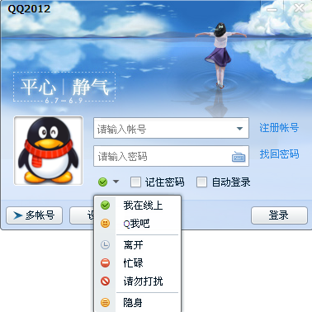
测试登陆后状态——场景法
用例编号 | 用例说明 | 预期
11 | 1、启动QQ登陆界面，输入正确的QQ账号，输入正确的QQ密码，选择“Q我吧”选项 2、点击“登陆”按钮。 | 2、进入QQ主界面，并显示“Q我吧”状态。
12 | 1、启动QQ登陆界面，输入正确的QQ账号，输入正确的QQ密码，选择“离开”选项 2、点击“登陆”按钮。 | 2、进入QQ主界面，并显示“离开”状态。
15
16
17

Slide 28
状态转换图法小结
每种状态至少访问一次。无论用什么方法，每一种状态都必须测试。
测试看起来最常见最普遍的状态转换。可以根据产品说明书，通过与客户、开发人员沟通，了解哪些操作更常用、更重要。
测试状态之间最不常用的分支。这些分支是最容易被产品设计者和程序员忽视的。

Slide 29
Question

